Slide 1
солі в природі
Солі препарати замінення атомів водної кислоти

Slide 2
“Біле золото” землі — кухонна сіль — з незапам’ятних часів є незмінним супутником людини, оскільки без солі життя неможливе. Цей цінний природний мінерал, володіння яким приносило багатство і владу, довгий час був предметом сварок, розбратів, державних конфліктів і навіть воєн. В окремі історичні періоди сіль цінувалася нарівні із золотом. Історики свідчать, що ще до нашої ери люди могли одержувати цей життєво важливий мінерал шляхом випаровування його із солоної води озер.

Slide 3
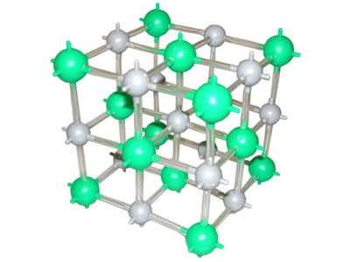
солі
Склад солей
Структура молекули солі
Солі –це складні речовини, до складу яких входять атоми металу й кислотні залишки.

Slide 4
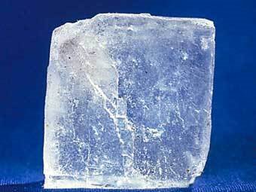
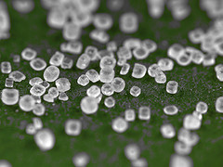
Види солей
Сіль звичайна
Крисиалічна сіль

Slide 5
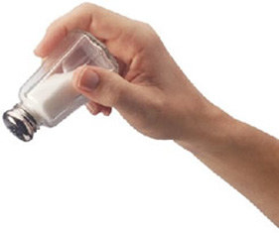
Солі приписують магічні властивості. Чимало вірувань пов’язано з нею як оберегом від злих сил та чар. Сіль завжди була символом багатства та щастя. В старі часи під час роботи на городі в першу борозну обов’язково клали й невеличку купку солі. Задля доброго врожаю. На щастя та багатство родини.
Існують сотні рецептів лікування, до складу яких входить ця чарівна сіль.

Slide 6
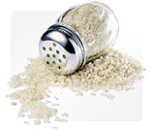
Харчова сіль складається із 39% натрію і 61% хлору Кухонна сіль – хлористий натрій, найдавніша із спецій. Дуже необхідний продукт для людей і тварин. У всі часи, з моменту її відкриття , вважалась дуже вигідним товаром, необхідним для засолки м’яса, риби, овочів, для приготування їжі.

Slide 7
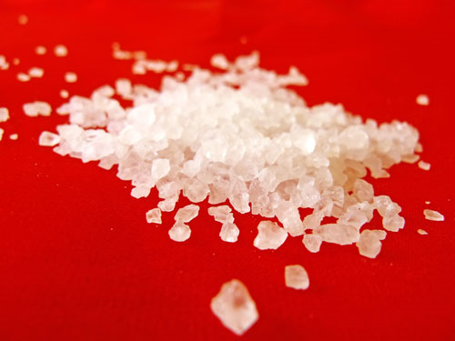
Цю сіль можна знайти в Євпаторії на заводі по добуванню солі. Цей завод називається “Генічеськ арабатська стрілка” біля села Солнцево. Це звичайна морська сіль.
Цю сіль можна знайти в евпато 27позвонить вікі

Slide 8
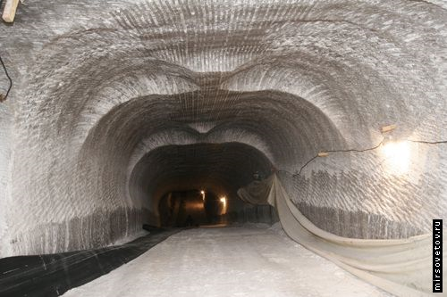
Це одна із шахт де люди добувають сіль

Slide 9
